Slide 1

Đề tài: Xây dựng website bán sữa online
Nhóm: Ngô Quốc Việt
Nguyễn Chính Nghĩa
Hoàng Thị Oanh

Slide 2
Menu
I,Mô tả cơ sở dữ liệu tổng quát.
I.1,Tạo CSDL I.2,Tạo cây forder
II,Mô tả cây forder.
III,Mô tả chi tiết chức năng các trang web.
III.1,Phần dành cho khách hàng III.2,Phần dành cho Admin
IV,Hiệu ứng chuyển trang.

Slide 3
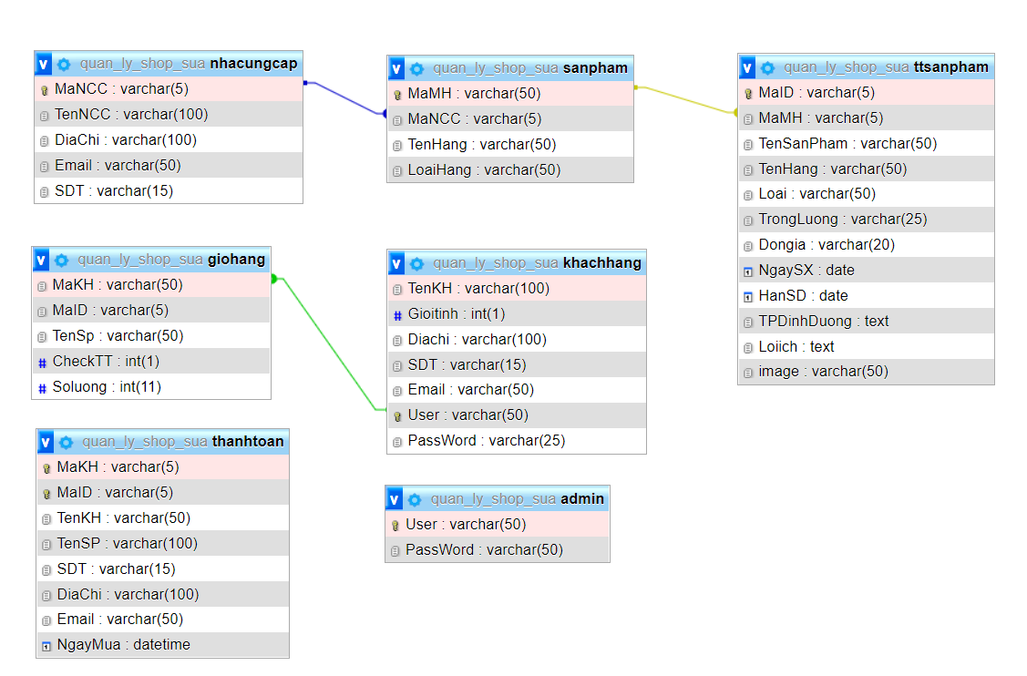

I,Mô tả cơ sở dữ liệu tổng quát.
I.1,Tạo CSDL.
Gồm 7 bảng : + Admin.
+ Giỏ hàng.
+ Sản phẩm.
+ Thông tin sản phẩm + Nhà cung cấp.
+ Thanh Toán.
+ Khách hàng.

Slide 4
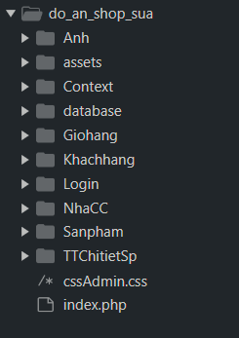

This is the title for section B
Tạo cây Forder
Cây forder chứa các danh mục tối thiểu và cần thiết cho một website.

Slide 5
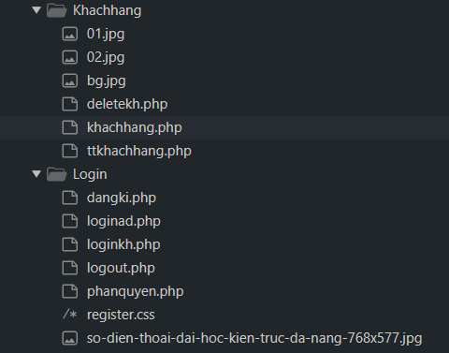
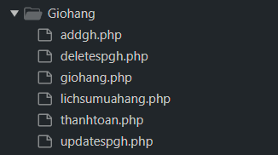
II,Mô tả cây Forder
Ở phân hệ khách hàng có những trang giới thiệu sản phẩm theo danh mục, giỏ hàng, đơn hàng, đăng ký thành viên, đăng nhập...
­­­Giỏ hàng : chứa các danh mục cho việc mua bán trao đổi, lịch sử mua hàng và thanh toán khách hàng ,bên cạnh đó khác hàng có thể thao tác thêm sản phẩm hoặc xóa đi một cách tiện lợi nhất

Slide 6
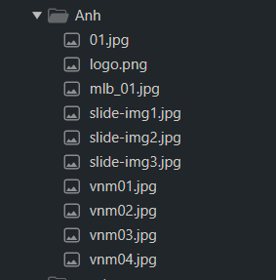
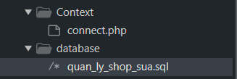
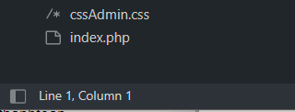
Context thực hiện tất cả các kết nối đến CSDL .Database thực hiện nhiệm vụ thiết kế CSDL
Thiết kế giao diện và nội dụng chính cho trang web theo PHP và CSS.
File Anh: chứa các hình ảnh để xậy dựng trang web , sản phẩm làm cho trang web thêm sinh động đẹp mắt hơn thu hút khách hàng.

Slide 7
III,Mô tả chi tiết các chức năng trang web
Một trang Web hoàn thiện thì phải có nhiều yếu tố cấu thành, mỗi yếu tố điều có sự liên kết và hỗ trợ với nhau tạo nên website.

Slide 8
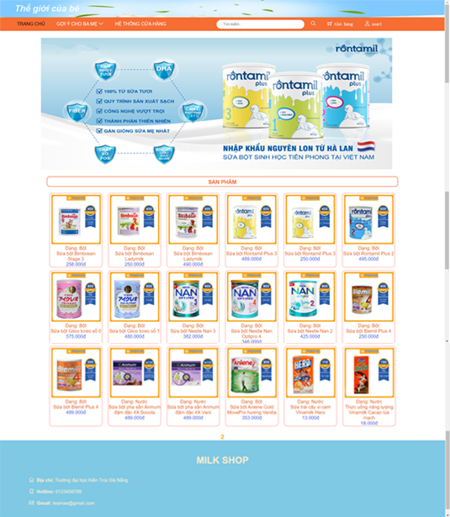
III.1, Phần dành cho khách hàng
III.1.1,Giao diện trang chủ
Trang chủ của Web sẽ hiển thị đại diện các sản phẩm, các tin tức, các dịch vụ cho người dùng có cái nhìn tổng quát về Web.

Slide 9
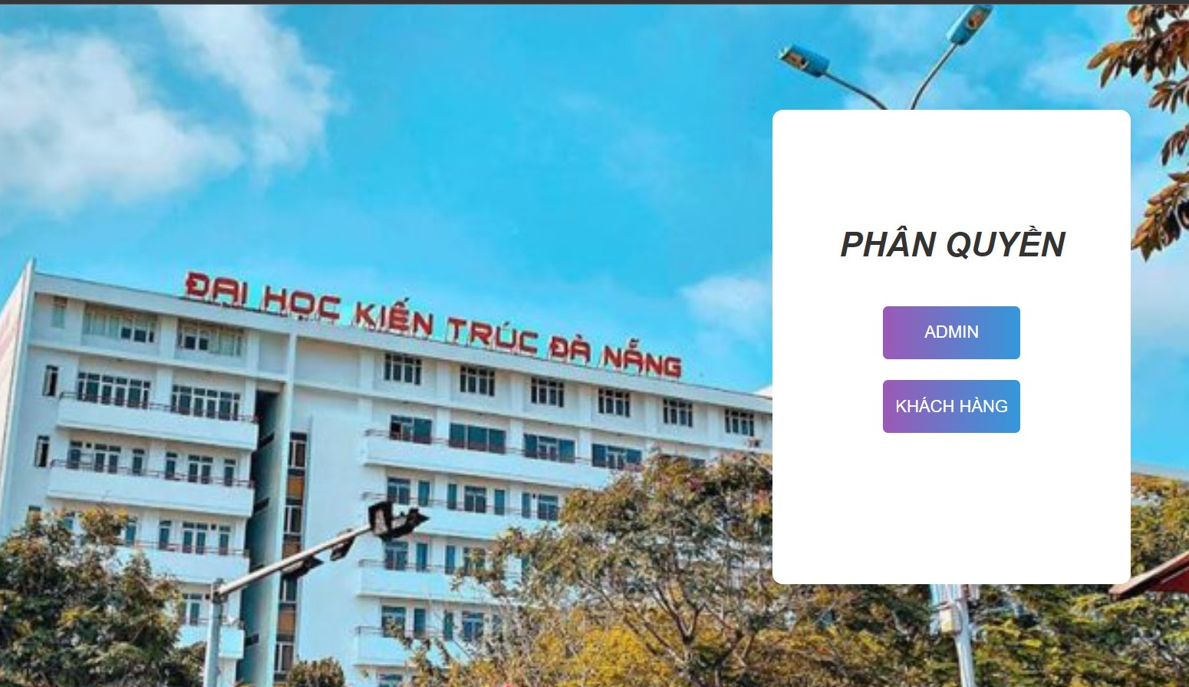
III.1, Phần dành cho khách hàng
III.1.2, Trang phân quyền.
Ở đây trang web phân rõ ràng ra làm 2 phần dành cho Admin và khách hàng rõ ràng .
Khách hàng chỉ cần bấm vào là có thể đăng nhập hoặc đăng ký theo quyền của mình.

Slide 10
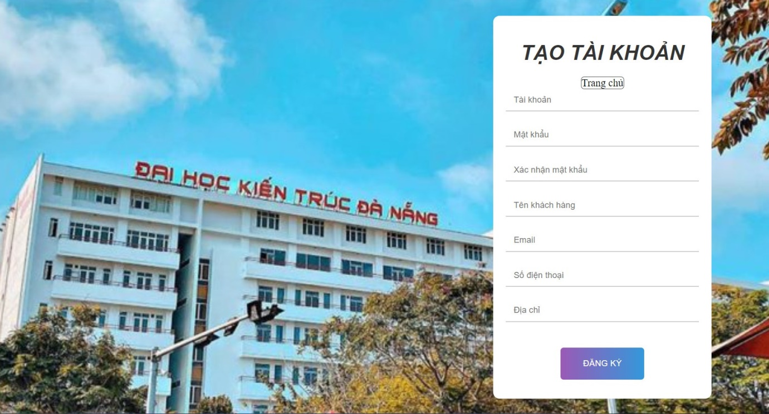
III.1, Phần dành cho khách hàng
III.1.3,Trang Đăng ký của khách hàng khi mua sản phẩm.
Khách hàng có thể đăng ký thành viên để hưởng nhũng dịch vụ tư vấn, quyền lợi mà doanh nghiệp đưa ra, có thể góp ý kiến xây dựng website...

Slide 11

III.1, Phần dành cho khách hàng
III.1.4,Trang Đăng nhập của khách hàng .
Sau khi khách hàng đã đăng ký thông tin ở trang Đăng Ký thành công thì sẽ có tên mình đã đăng ký và được lưu ở cở sở dữ liệu. Lúc đó khách hàng có thể đăng nhập vào website khi kích vào nút TÀI KHOẢN trên thanh menu

Slide 12
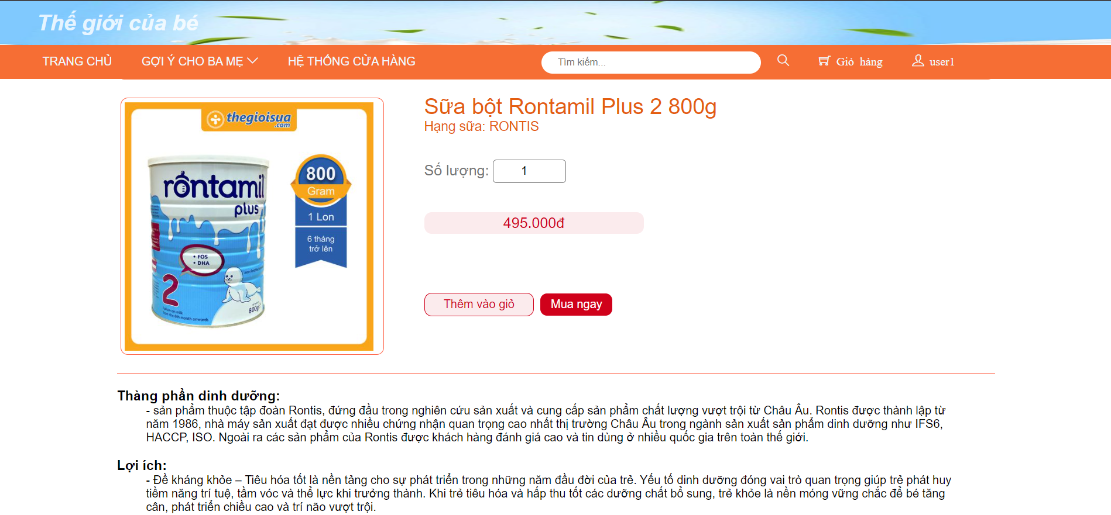

III.1, Phần dành cho khách hàng
III.1.5, Trang Chi tiết sản phẩm.
Hiển thị thông tin chi tiết từng loại sản phẩm ,khách hàng tham khảo, lựa chọn và thao tác mua bán một cách dễ dàng.

Slide 13
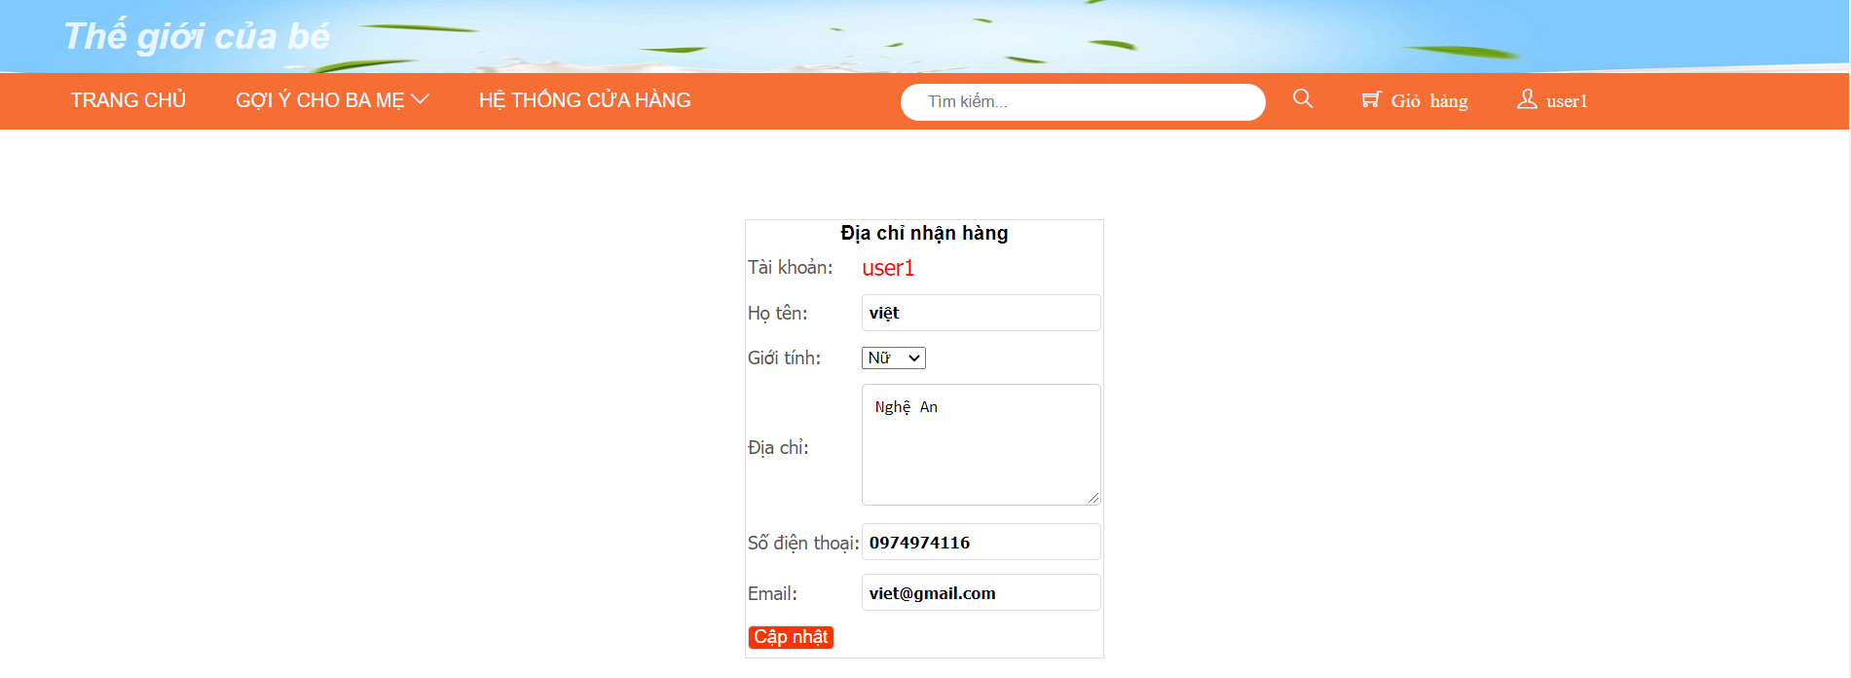
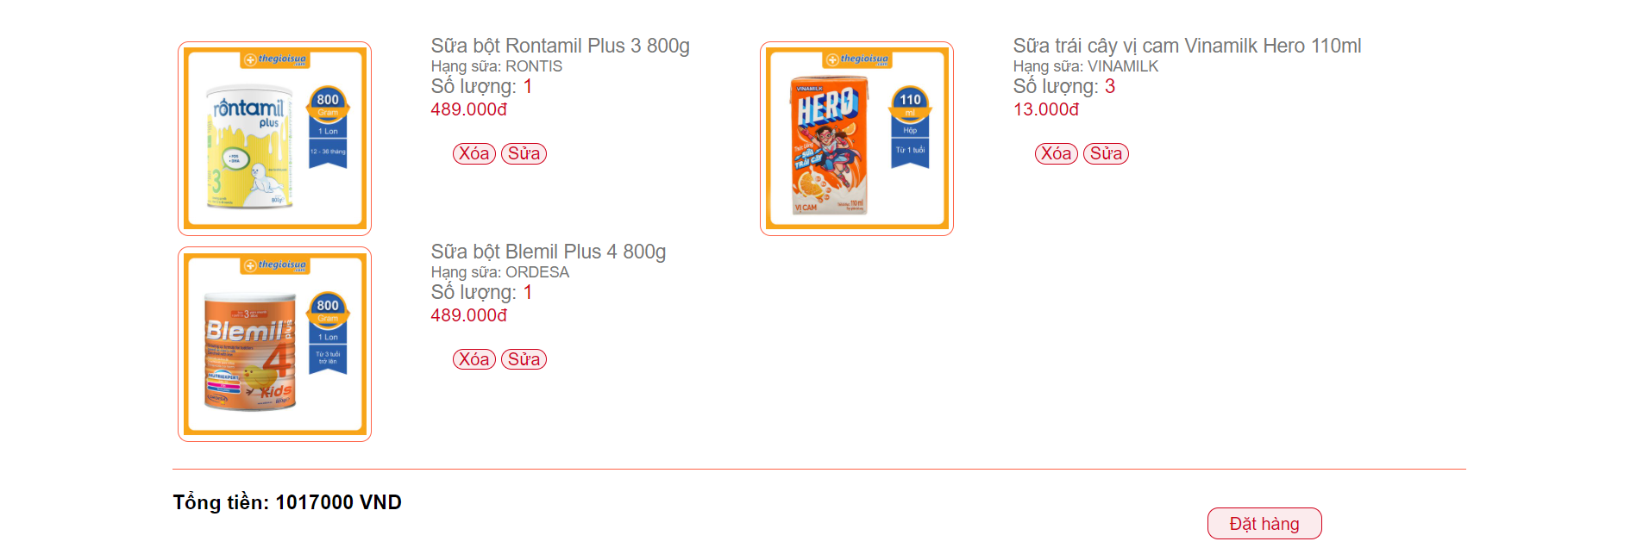
III.1, Phần dành cho khách hàng
III.1.6, Trang giỏ hàng.
Khi khách hàng kích chọn mua sản phẩm, trang này sẽ hiển thị những sản phẩm mà khách hàng đã chọn, có thể xóa, sửa số lượng sản phẩm muốn mua và chấp nhận, đặt hàng và thanh toán.

Slide 14
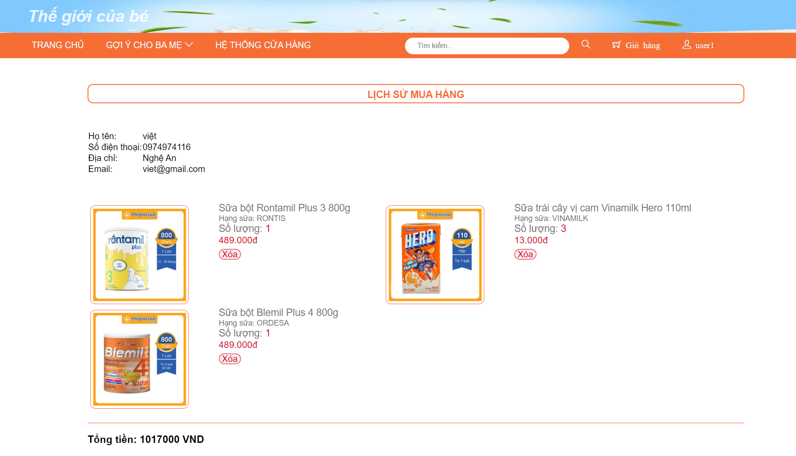

III.1, Phần dành cho khách hàng
III.1.7, Trang lịch sử mua hàng.
Hiển thị những sảm phẩn mà khách hàng đã mua , số lần mua tiện lợi đẽ kiểm soát hơn khi bị nhẫm lần gì đó…

Slide 15
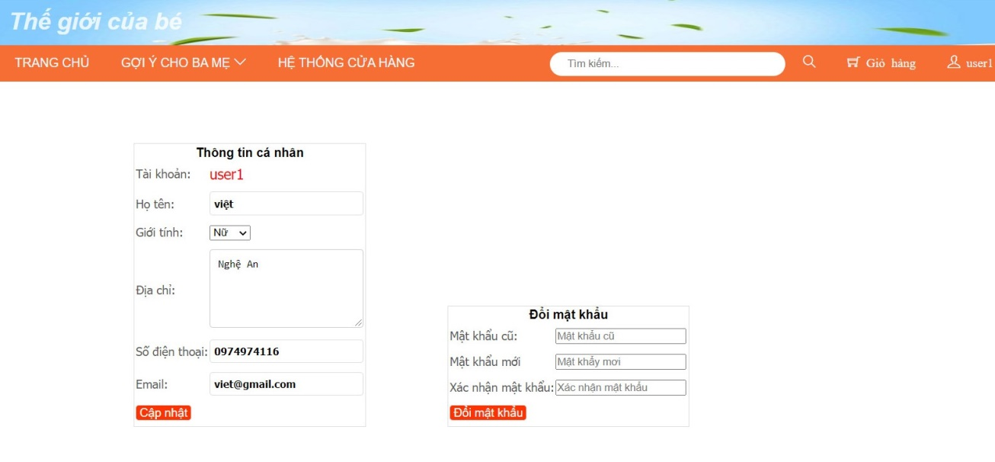
III.1, Phần dành cho khách hàng
III.1.8, Trang thông tin khách hàng.
Khách hàng muốn xem thông tin cá nhân của mình thì phải đăng nhập tài khoản và mật khẩu

Slide 16
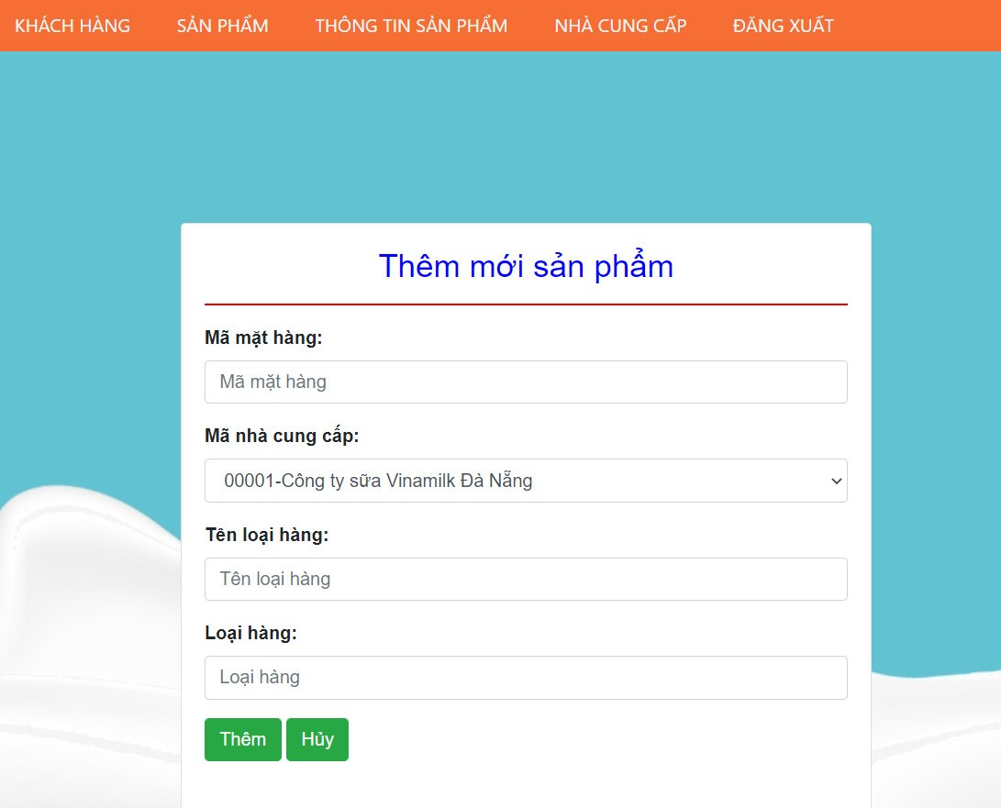
III.2, Phần dành cho Admin
III.2.1, SẢN PHẨM.
Nhà quản trị có thể thêm các sản phẩm mới nhất.

Slide 17
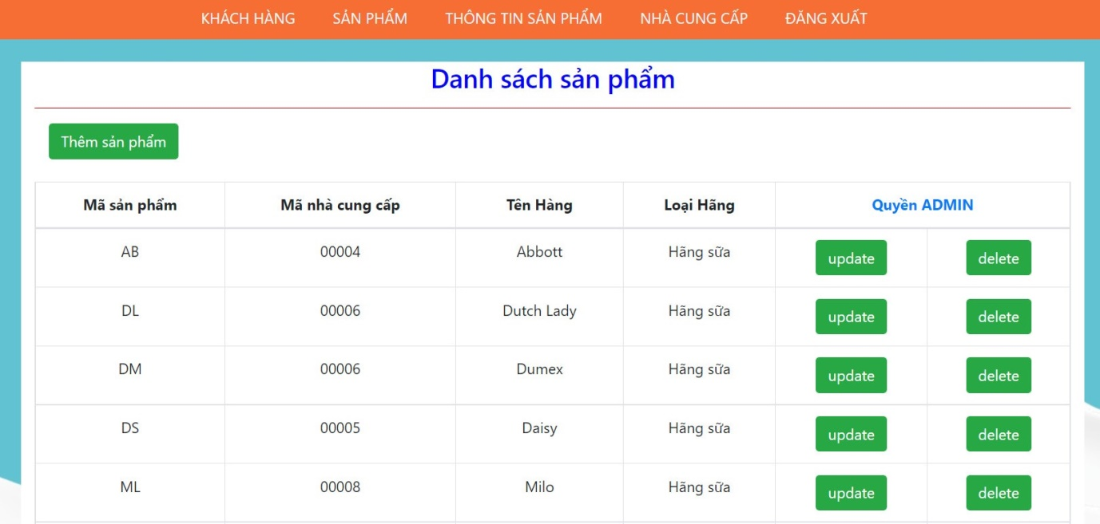
III.2, Phần dành cho Admin
III.2.1, SẢN PHẨM.
Nhà quản trị có thể xem, update sản phẩm, xóa danh mục sản phẩm.

Slide 18
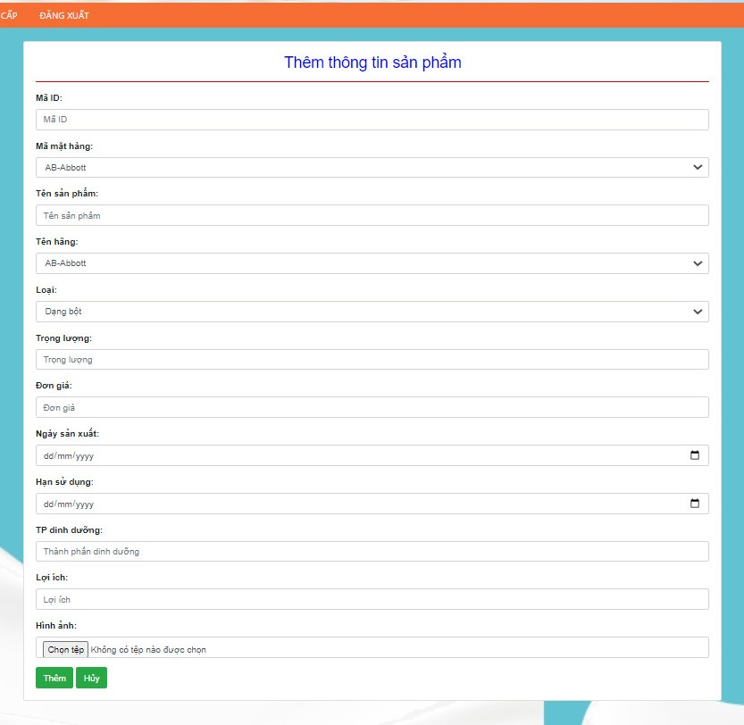
III.2, Phần dành cho Admin
III.2.2,THÔNG TIN SẢN PHẨM.
Nhà quản trị có thể cập nhật , thêm mới thông tin sản phẩm thường xuyên .

Slide 19
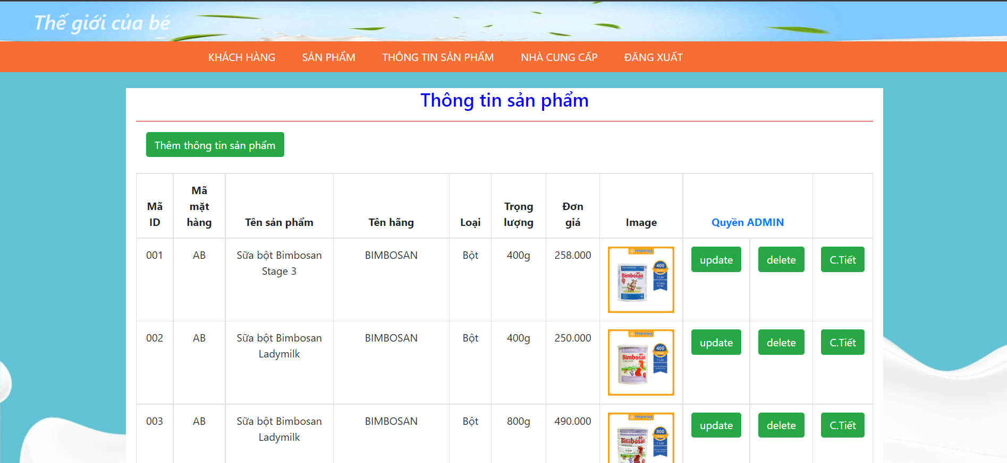
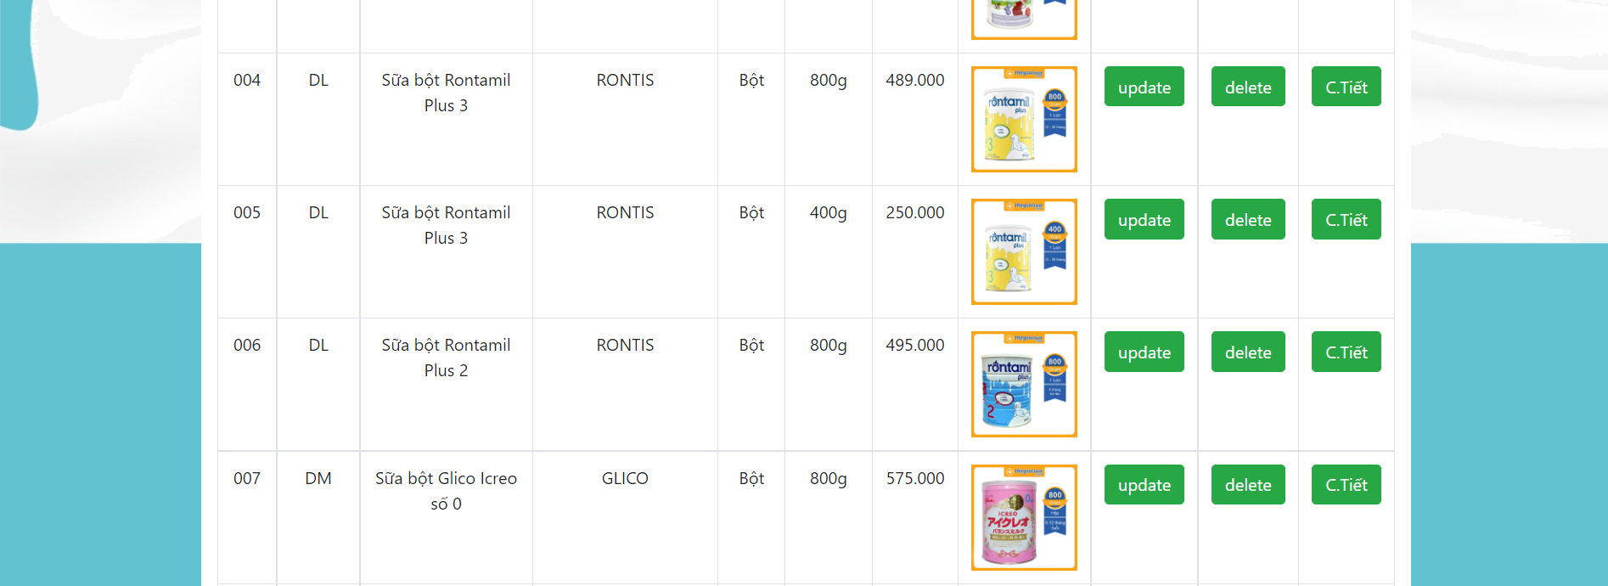
III.2, Phần dành cho Admin
III.2.2,THÔNG TIN SẢN PHẨM.
Nhà quản trị có thể xem, update sản phẩm, xóa danh mục sản phẩm và xem thông tin chi tiết .

Slide 20
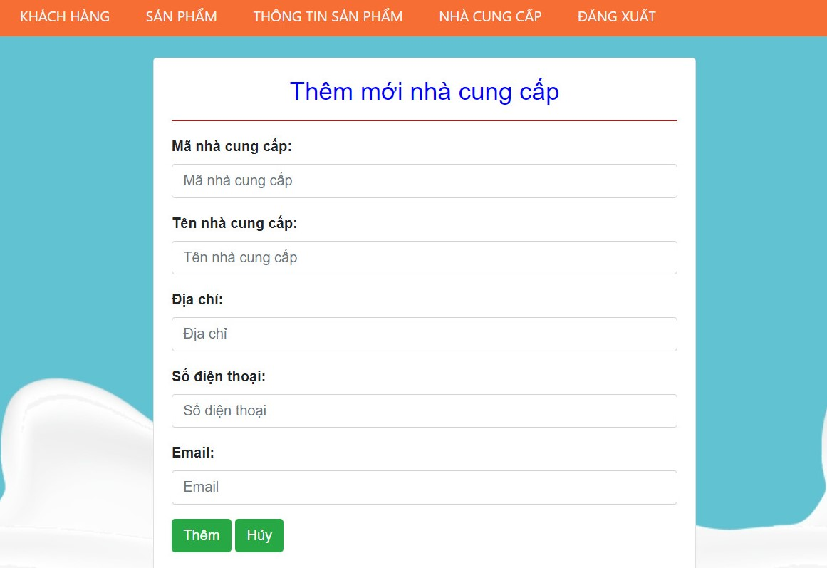
III.2, Phần dành cho Admin
III.2.3,NHÀ CUNG CẤP.
Nhà quản trị có thể xem, update sản phẩm, xóa danh mục sản phẩm và xem thông tin chi tiết .

Slide 21
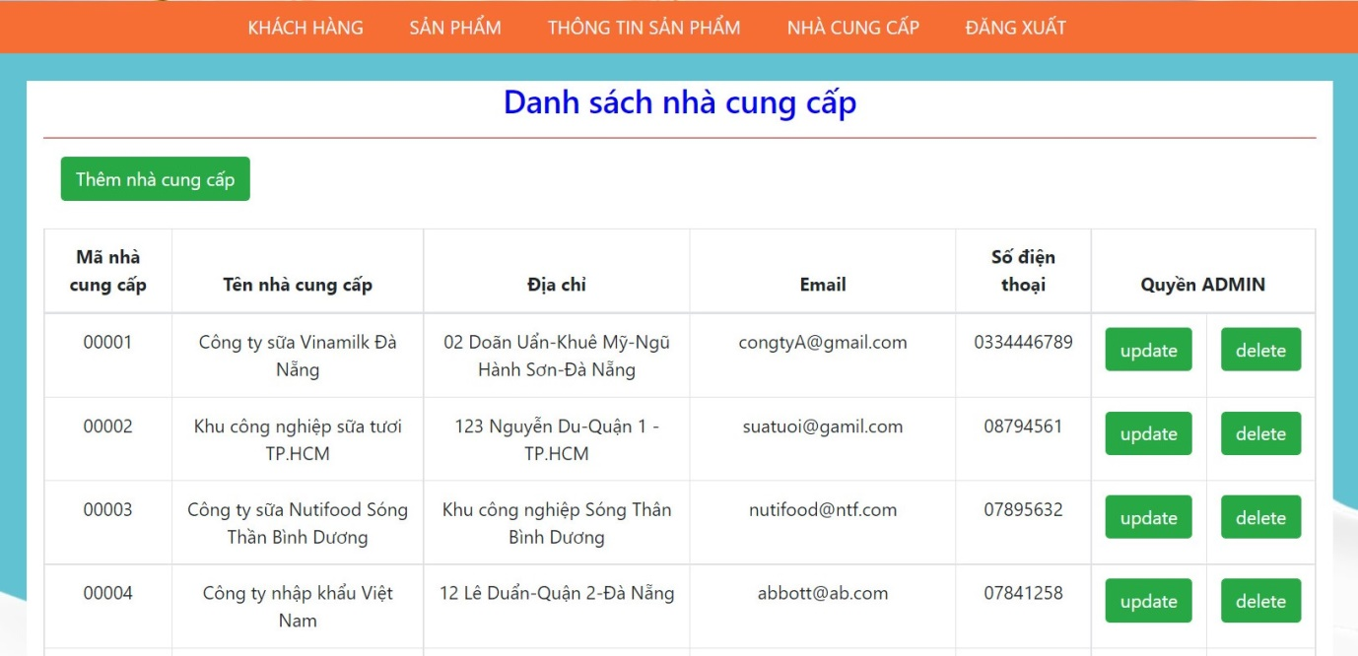
III.2, Phần dành cho Admin
III.2.3,NHÀ CUNG CẤP.
Nhà quản trị có thể xem, update nhà cung cấp, xóa danh mục nhà cung cấp mà mình cần hoặc không cần hợp tác giữa đôi bên.

Slide 22
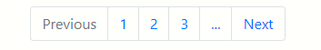
IV,Hiệu ứng chuyển trang
Hiệu ứng chuyển trang làm cho trang web gọn gàng, ngăn nắp hơn cả admin và khách hàng đều có thể sử dụng tiện lợi.

Slide 23



Team ACE☺
Ngô Quốc Việt
Bên ngoài đẹp trai bên trong thiếu tiền
Hoàng Thị Oanh
Bên ngoài hiền lạnh bên trong ấm áp
Nguyễn Chính Nghĩa
Cá tính iểu điệu lạnh lùng khó gần

Slide 24
Thank you!
Watching 

